Slide 1




Radionica:
Call for proposals Validation of Social Innovations by Startups (VALID) program (DIGIT.2.1.01)
Projekt DIGIT – Digitalne, inovativne i zelene tehnologije
Ministarstvo znanosti, obrazovanja i mladih, 9. srpnja 2026.

Slide 2
Program virtualne radionice
O DIGIT-u i predstavljanje poziva na dostavu projektnih prijedloga: Irena Ivandić, program design and implementation expert
Postupak dodjele i ocjena kvalitete: Mislav Jurišić, evaluation coordinator

Slide 3

DIGIT projekt
Vlada RH i Međunarodna banka za obnovu i razvoj (IBRD) (dio grupacije WB-a) potpisale su Ugovor o zajmu za projekt DIGIT 28. lipnja 2023.
Razdoblje provedbe projekta: listopad 2023. - prosinac 2028.
Ukupni odobreni iznos zajma je 106 mil. EUR (99 mil. EUR su bespovratna sredstva (grants), a 7 mil. EUR je namijenjeno za jačanje kapaciteta MZOM-a (uključujući uspostavu ekosustava za stvaranje i razvoj deep-tech startupa i operativne troškove)
Službena stranica DIGIT projekta: https://digit.mzom.hr/

Slide 4


Ciljevi projekta DIGIT:
  Upotpuniti postojeći financijski okvir za IRI djelatnosti i podržati pripremu ili podignuti na višu razinu projekte i sheme koji će se provoditi pomoću EU sredstava
Unaprijediti IRI djelatnosti s usmjerenjem na digitalne i zelene tehnologije

Slide 5





DIGIT pozivi
Poziv | Alokacija (EUR) | Status
Seal of Excellence under the Synergies Program | 6,400,000 | Zatvoren
Routes to Synergies | 3,000,000 | Otvoren
Bridging Opportunities | 2,000,000 | Q3 2026
Call for proposals under the Challenge program | 15,332,619 | Zatvoren
Professionalization of research centers | 5,000,000 | Zatvoren
Professionalization of research centers II | 500,000 | Otvoren
Call for proposals under the Technology scouting program | 2,000,000 | Otvoren
Validation of Social Innovations by Startups (VALID) under the Pre-commercial digital and green R&D support | 5,000,000 | Otvoren
Support Program for Applied Research and Knowledge (SPARK) under the Pre-commercial digital and green R&D support | 10,000,000 | Otvoren

Slide 6

Call for proposals Validation of Social Innovations by Startups (VALID) program - glavne značajke

Slide 7

VALID
DIGIT program potpore: Pre-commercial Digital and Green R&D Support
Opći cilj:
Unaprijediti i validirati inovativna digitalna ili zelena rješenja koja odgovaraju na konkretne društvene izazove te ih razviti u pilot-spremne, s korisnicima testirane društvene inovacije, radi razvoja novih digitalnih i zelenih tehnologija, proizvoda i procesa s mjerljivom društvenom vrijednošću i pozitivnim učinkom na zajednicu.
Svrha poziva
Unaprjeđenje i praktična validacija rješenja koja odgovaraju na konkretne društvene potrebe i unaprjeđuju dobrobit pojedinaca i zajednica
Pilot-provedba, validacija u relevantnom okruženju i demonstracija u operativnom okruženju
Suradnja sa skupinama korisnika, zajednicama i dionicima kroz razvojni proces (co-design)
Usklađenost s prioritetima S3 strategije 2029. i Nacionalnom razvojnom strategijom RH

Slide 8
VALID
Skupina A: Digital Social Innovation – digitalna rješenja za konkretne društvene izazove
Skupina B: Green Social Innovation – zelena, kružna i održiva rješenja s pozitivnim društvenim i okolišnim učinkom
Svaki projekt mora: napredovati prema pilot-provedbi i testiranju u stvarnom okruženju te pokazati potencijal za širu primjenu, replikaciju ili skaliranje

Slide 9

Dokumentacija Poziva
Guidelines for Applicants
  Annex I. Conditions for the preparation and implementation of projects
  Annex II. Declaration by the Applicant
  Annex III. Declaration by the Partner
  Annex IV. Application form
  Annex V. Indicative content of the baseline survey
  Annex VI. Curriculum Vitae
  Annex VII. Environmental and social screening questionnaire
  Annex VIII. Group statement
  Annex IX. Minimum content requirements for the Partnership Agreement
  Annex X. Declaration by the Collaborator
  Annex XI. Declaration on the received aid
  Annex XII. Project budget

Slide 10
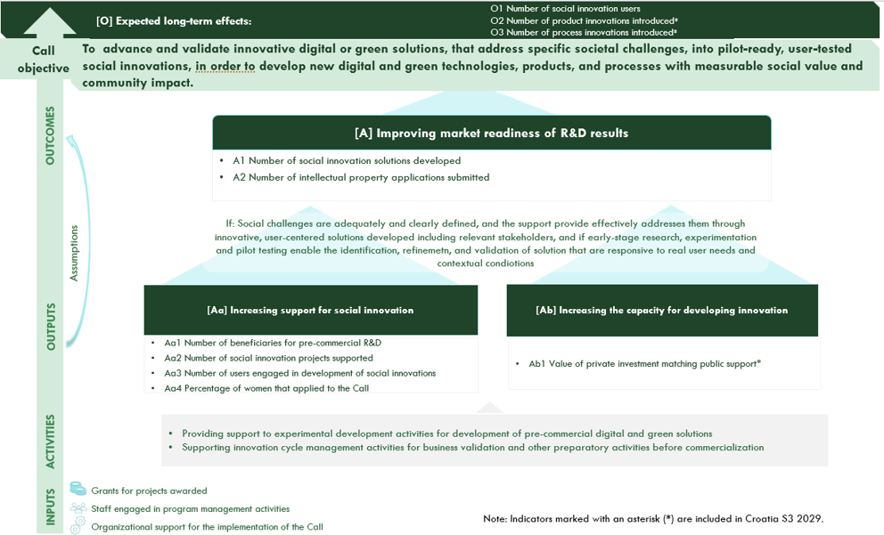
Ciljevi i pokazatelji poziva
Projekti moraju bit usklađeni s Teorijom promjene iz točke 3. GfA.

Slide 11
Ciljevi i pokazatelji poziva
Obavezni pokazatelji na razini projekta:
O1 – Broj korisnika društvene inovacije (obavezan, 3 god. nakon završetka projekta)
O2/O3 – Broj uvedenih proizvodnih ili procesnih inovacija (odabrati barem jedan pokazatelj, obavezan, 3 god. nakon završetka projekta)
A1 – Broj razvijenih rješenja (outcome, obavezan, po završetku projekta)
Aa3 – Broj korisnika uključenih u razvoj društvene inovacije (output, obavezan, po završetku projekta)
Prijavitelji moraju odrediti i barem jedan dodatan pokazatelj društvenog učinka specifičan za njihovu inovaciju, mjeren tri godine nakon završetka projekta.

Slide 12
Prihvatljivost projekta
Projektni prijedlog mora ispunjavati sljedeće uvjete:
  Usklađen je s ciljem i pokazateljima Poziva
  Jasno je pripisan jednoj od dvije tematske skupine (Green ili Digital)
  Provodi se samostalno ili u partnerstvu s najviše dva partnera (istraživačka organizacija i/ili poduzeće)
  Uključuje barem jednog projektnog kolaboratora (nefinanciranog sudionika)
  Provodi se na području Republike Hrvatske (izuzev putovanja u inozemstvo)
  Nije započeo provedbu niti je fizički ili financijski dovršen prije podnošenja prijave, odnosno prije potpisivanja Grant Agreement-a
  Spreman je za provedbu u trajanju do 16 mjeseci (Grupa A) odnosno 22 mjeseca (Grupa B), uz završetak svih aktivnosti i plaćanja do 31. listopada 2028.
  Obuhvaća prihvatljive aktivnosti i troškove
  Ne sadrži aktivnosti navedene na listi isključenja IFC-a niti one isključene ESMF-om
  Traženi iznos potpore je unutar dopuštenih granica
  Poštuje načelo nekumulativnosti (ne predstavlja dvostruko financiranje)
  U skladu je s horizontalnim i etičkim načelima projekta DIGIT
  Za grupu B: dokazuje doprinos klimatskoj ublažavanju/prilagodbi i usklađenost s EU taksonomijom održivih aktivnosti

Slide 13

Prihvatljivi prijavitelji
Prihvatljivi prijavitelji:
neuvrštena mikro ili mala poduzeća (startupi), starosti do 5 godina od registracije, koja zadovoljavaju definiciju iz Priloga I. Uredbe Komisije (EU) br. 651/2014 i nisu preuzela/pripojila drugu tvrtku niti su podijelila dobit.
Dodatni uvjeti:
Prijavitelj ne smije biti u situacijama isključenja navedenima u Aneksu I. (točka 1.1. Exclusion situations)
Svaki prijavitelj mora jasno naznačiti tematsku grupu (A ili B) na koju se prijavljuje
Prijavitelj može podnijeti samo 1 projektni prijedlog

Slide 14
Partneri i projektni kolaboratori
Partnerstvo (nije obavezno):
Projekt se provodi samostalno ili u partnerstvu s max. 2 partnera. Ako su uključena 2 partnera, jedan mora biti istraživačka organizacija (RO), a drugi poduzeće.
Partneri: hrvatske javna/privatna visoka učilišta i instituti (RO) i/ili MSP-ovi/velika poduzeća.
Projektni kolaboratori (obavezno, bez financiranja):
Prijavitelj mora navesti barem 1 projektnog kolaboratora čije sudjelovanje doprinosi provedbi projekta (npr. pristup ciljnim skupinama, stručno znanje, provedba u stvarnom okruženju).
Ne sudjeluju u provjeri prihvatljivosti, ali svaki kolaborator dostavlja potpisanu Izjavu (Annex X.).
Tijela javne vlasti, JLS, javne ustanove (obrazovne, zdravstvene, socijalne), NGO-i, iz RH ili inozemstva
Projekti partneri – nema ograničenja za broj projekata u kojima sudjeluju

Slide 15
Kriteriji za isključenje
U okviru ovog Poziva, potpora ne može biti dodijeljena:
Prijavitelju/partneru koji ne udovoljava definiciji prihvatljivog prijavitelja/partnera
Prijavitelju/partneru koji nije vratio sredstva temeljem odluke nadležnog tijela (npr. za nezakonitu potporu)
Prijavitelju/partneru koji je udruga, dobrotvorna organizacija ili obrt
Subjektu koji u trenutku isplate potpore nema registrirano sjedište ili podružnicu u Republici Hrvatskoj
Prijavitelju/partneru u poteškoćama (npr. nesolventnost, stečajni postupak, gubitak polovice kapitala)
Prijavitelju/partneru koji je primio, a nije reformirao, sanacijsku potporu ili je u postupku restrukturiranja
Prijavitelju/partneru ili osobi ovlaštenoj za njegovo zastupanje koja je pravomoćno osuđena za određena kaznena djela ili teške povrede profesionalne etike
Prijavitelju/partneru koji je bio u sukobu interesa u postupku dodjele bespovratnih sredstava
Prijavitelju/partneru koji nije isplaćivao plaće, doprinose ili poreze sukladno propisima
Prijavitelju/partneru koji je naveo neistinite podatke u projektnom prijedlogu, ili partneru koji bi zatraženom potporom premašio de minimis prag

Slide 16
Informacije o potporama i trajanju projekata
Alokacija
Ukupna alokacija: 5.000.000,00 EUR
Grupa A (Digital): 80.000 – 150.000 EUR (alokacija 2 mil. EUR)
Grupa B (Green): 100.000 – 300.000 EUR (alokacija 3 mil. EUR)
Intenzitet potpore
1. Potpora za start-up (prijavitelj) – članak 22. GBER-a
  Mikro i male tvrtke – do 80% prihvatljivih troškova
2. De minimis potpora (partner - poduzeće)
  Mikro i mala – do 80%,
  Srednja – do 70%,
  Velika – do 60%
3. Potpora za istraživačku organizaciju (partner - RO) – do 100%
NAPOMENA: Ukupni intenzitet potpore na razini projekta ne smije prijeći 80% prihvatljivih troškova. Ukupna de minimis potpora po jedinstvenom poduzetniku ne smije prijeći 300.000 EUR u bilo kojem trogodišnjem razdoblju.
Rokovi
Projekti mogu trajati do 16 mj. (grupa A) odnosno 22 mj. (grupa B)
Sve projektne aktivnosti i plaćanja moraju biti završeni do 31.10.2028.
Projektne aktivnosti mogu započeti nakon predaje projektnih prijedloga

Slide 17

Prihvatljive aktivnosti i troškovi

Slide 18

Prihvatljive aktivnosti
Istraživačke aktivnosti (obavezna aktivnost)
Upravljanje inovacijskim ciklusom
01
02
Prihvatljive
aktivnosti:
05
03
Upravljanje projektom
Diseminacija istraživačkih rezultata
04
Promidžba i vidljivost

Slide 19
Prihvatljive aktivnosti
Aktivnost 1. Istraživačke aktivnosti (obavezna)
Aktivnost 2. Upravljanje inovacijskim ciklusom
(prihvatljiva samo za prijavitelja!)
Aktivnost uključuje:
eksperimentalni razvoj i doradu predloženog rješenja socijalne inovacije koje sadrži digitalnu i/ili zelenu komponentu (prototipovi, modeli usluga, metodologije, aplikacije, platforme)
procjenu potreba korisnika i participativne/co-design procese sa skupinama korisnika, predstavnicima zajednice i lokalnim dionicima
prikupljanje i analizu polaznih podataka za definiranje očekivanih društvenih ishoda, ključnih pokazatelja i praćenje pilot-provedbe
Aktivnost uključuje:
poslovnu validaciju i vanjske usluge vezane uz analizu tržišta, procjenu ekonomske isplativosti rezultata istraživanja i studije izvedivosti
savjetovanje vezano uz upravljanje intelektualnim vlasništvom
provjeru pretpostavki i analizu tržišne primjene, korisnika i tržišta za razvijena rješenja
razvoj planova komercijalizacije ili pripremu drugih dokumenata za potporu prijelazu razvijenih rješenja na tržište.

Slide 20
Prihvatljive aktivnosti
Aktivnost 3. Diseminacija istraživačkih rezultata
Aktivnost 4. Promidžba i vidljivost
Promidžba i vidljivost:
dizajn i izrada promotivnih materijala (brošure, plakati, letci), izrada web i video sadržaja
organizacija događanja, stručne usluge za priopćenja za medije i PR kampanje
Aktivnost uključuje:
Širenje rezultata istraživanja i razvijenih tehnologija
Sudjelovanje na stručnim i znanstvenim događanjima
Organizacija događanja i radionica
Objavljivanje rezultata istraživanja
Ostale aktivnosti diseminacije rezultata projekta
Aktivnost 5. Upravljanje projektom
Upravljanje projektom: administrativno osoblje, savjetodavne usluge za upravljanje projektom te pripremu i provedbu nabave

Slide 21
Prihvatljive aktivnosti
Prihvatljive aktivnosti | Prijavitelj – start up | Partner – poduzeće | Partner – RO
Aktivnost 1. Istraživačke aktivnosti (obavezna aktivnost) | da | da | da
Aktivnost 2. Upravljanje inovacijskim ciklusom | da | ne | ne
Aktivnost 3. Diseminacija istraživačkih rezultata | da | ne | da
Aktivnost 4. Promidžba i vidljivost | da | ne | ne
Aktivnost 5. Upravljanje projektom | da | da | da

Slide 22

Neprihvatljive aktivnosti (1)
Neprihvatljive su aktivnosti s IFC Exclusion liste:
Proizvodnja/trgovina zabranjenim tvarima (npr. lijekovi, pesticidi, CFC plinovi, opasni otpad, zaštićene životinjske vrste – CITES)
Aktivnosti povezne s oružjem, streljivom, duhanom, alkoholnim pićem (osim piva i vina), kockanjem i radom kasina
Proizvodnja radioaktivnog materijala (osim medicinske i mjerne opreme s trivijalnim izvorima zračenja)
Proizvodnja/trgovina azbesta u slobodnim vlaknima (iznimka: vezani cement s <20% azbesta)
Ribolov mrežama duljim od 2,5 km u morima
Prisilni/eksploatatorski rad i dječji rad
Proizvodnja/trgovina šumskim proizvodima iz neodrživih izvora
Proizvodnja/trgovina kemikalijama u velikim količinama
Aktivnosti koje uključuju prisilno preseljenje ili izvlaštenje zemljišta.

Slide 23
Neprihvatljive aktivnosti (2)
Ostale neprihvatljive aktivnosti u okviru DIGIT projekta:
Aktivnosti koje uključuju potrošnju fosilnih goriva, osobito one s rizikom dugotrajne ovisnosti o njima
Aktivnosti unutar EU ETS sustava koje ne postižu smanjenje emisije ispod referentnih vrijednosti
Aktivnosti povezane s odlagalištima otpada i spalionicama
Kupnja velikih količina kemikalija i opasnih tvari (plinova, tekućina, reagensa)
Nabava pesticida
Aktivnosti s visokim ili značajnim E&S rizikom (prema pravilima Svjetske banke)
Aktivnosti koje uključuju rizična istraživanja na ljudima/životinjama
Laboratoriji BSL-3 i BSL-4 razine biološke sigurnosti
Aktivnosti u pomorskoj industriji (osim istraživanja malih plovila)
Aktivnosti koje nisu u skladu s Etičkim kodeksom i horizontalnim načelima projekta DIGIT.

Slide 24
E&S uvjeti

Slide 25
Okolišni i društveni uvjeti
E&S Screening and risk assessment (ESS Questionnaire)
Eligibility check during evaluation proces
Projects that do not need further assessment (there is no risk)
Projects that need further assessment and for which proper E&S instrument should be prepared (risk is low to moderate)
Projects with potential substantial and high E&S risk will not be awarded
STEP 1. Preparation and disclosure of proper E&S instrument (ESCoP/ESMP Checklist/ESMP)
STEP 2. Integration of E&S instrument in tender documentation (if relevant)
STEP 3. Implementation, project supervision, monitoring and reporting

Slide 26

Prihvatljivi troškovi
  Sukladno točki 9.2. GfA, prihvatljivi su:
  Aktivnost 1. Istraživačke aktivnosti (obavezno)
  Troškovi osoblja (istraživači, tehničari, ostalo osoblje); troškovi ugovornog istraživanja (do 10% ukupnih izravnih troškova); troškovi znanja i patenata kupljenih/licenciranih (do 10%); troškovi amortizacije instrumenata i opreme potrebne za projekt (start-up), trošak kupnje, najma ili nadogradnje opreme (RO)
  Aktivnost 2. Upravljanje inovacijskim ciklusom
  Troškovi savjetodavnih i inovacijskih usluga korištenih isključivo za projekt (npr. vanjske usluge za analizu tržišta, izradu studija izvedivosti, izradu studija ili planova komercijalizacije);
  Troškovi pribavljanja, validacije i zaštite patenata i druge nematerijalne imovine.
Start-up

Slide 27
Prihvatljivi troškovi
  Ostale aktivnosti - Neizravni troškovi obračunavaju se po fiksnoj stopi od 20% prihvatljivih troškova Aktivnosti 1.
  Vrsta potpore
    Prijavitelj (start-up potpora) – do 80%;
    Partner-poduzeće (de minimis):
      mikro/malo do 80%,
      srednje do 70%,
      veliko do 60%;
    Partner - RO – do 100%.
  Potpora na razini projekta – do 80% ukupnih prihvatljivih troškova.

Slide 28
Prihvatljivi troškovi – dodatni uvjeti
  Do 20% ukupnih prihvatljivih troškova projekta može biti dodijeljeno svakom pojedinom partneru (istraživačkoj organizaciji ili poduzeću).
  Najmanje 60% ukupnih prihvatljivih troškova projekta u proračunu mora biti dodijeljeno prijavitelju.
  Nepovrativi PDV smatra se prihvatljivim troškom. Prijavitelji moraju, gdje je primjenjivo, uvećati svaku stavku troška u proračunu za iznos nepovrativog PDV-a.

Slide 29
Izračun plaća troškova osoblja
  Daily rate se izračunava za troškove osoblja koje radi na projektu – uključuje i novozaposlene i postojeće zaposlenike, a ista dnevnica rada primjenjuje se na sve osobe koje rade na projektu.
  Kako se izračunava daily rate?
  Ukupni trošak osoblja = ukupni godišnji trošak svih zaposlenih u godini 2025., provjerljivo u financijskom izvješću (bruto 2 plaće, neoporezivi izdaci te troškovi prijevoza)
  Annual Work Units = broj zaposlenika s punim radnim vremenom temeljem radnih sati (ili njihovi ekvivalenti) u toj godini
  1,2 = korektivni faktor za očekivani rast troškova
  Maksimalno 215 radnih dana godišnje po osobi smatra se prihvatljivim za izračun troškova
  U slučajevima kada prijavitelj nije imao zaposlenih osoba u prethodnoj financijskoj godini, dnevnica se izračunava na temelju obračuna plaće za mjesec koji prethodi podnošenju projektnog prijedloga, uz prilagodbu kojom se odražava odgovarajuća godišnja razina plaće.

Slide 30
Neprihvatljivi troškovi
  Sljedeći troškovi nisu prihvatljivi za financiranje:
  Troškovi nastali prije datuma podnošenja projektnog prijedloga i nakon 31. listopada 2028.
  Kupnja, najam ili zakup zemljišta i postojećih zgrada
  Građevinski radovi i povezane usluge
  Troškovi osobnih i radnih vozila te plovila za komercijalne svrhe
  Rabljena oprema i instrumenti
  Kamate, naknade za otplatu duga i troškovi kašnjenja u plaćanju
  Bankovne naknade, troškovi garancija i slične naknade
  Krediti trećim stranama
  Rezervacije za gubitke ili buduće obveze
  Gubici od valutnih razlika
  Povrativi PDV
  Kazne, troškovi parničenja i kazneni troškovi
  Nerazmjerni ili neodgovorni izdaci

Slide 31
Priprema projektnog prijedloga

Slide 32

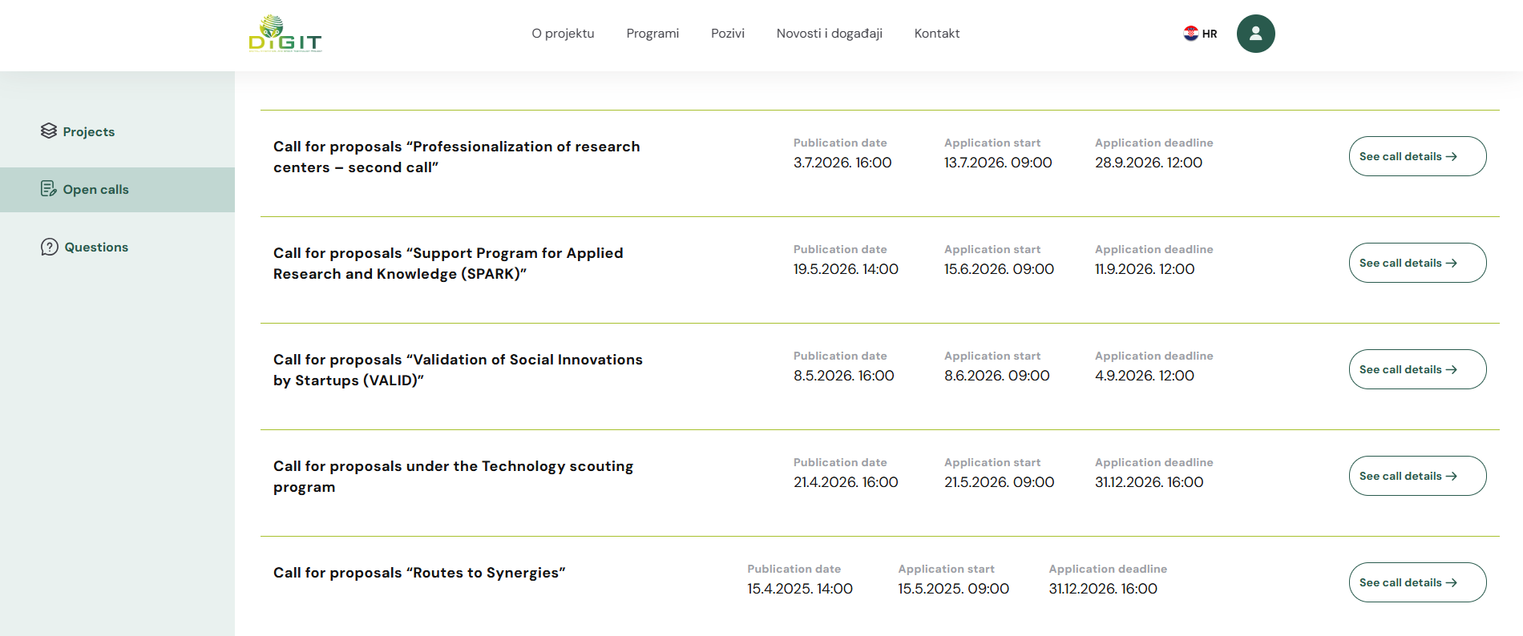
Prijava u eDIGIT portal
Osobe ovlaštene za zastupanje ili voditelji projekata poduzimaju sljedeće korake:
Registracija i prijava u eDIGIT portal
Pokretanje projektnog prijedloga
Popunjavanje online obrasca i učitavanje dokumentacije te
Podnošenje projektnog prijedloga
Pitanja se postavljaju putem eDIGIT portala
FAQ

Slide 33
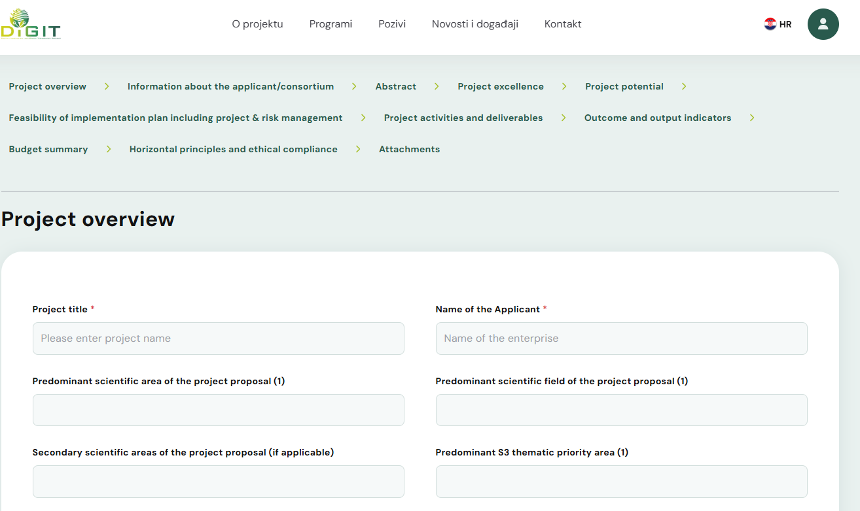
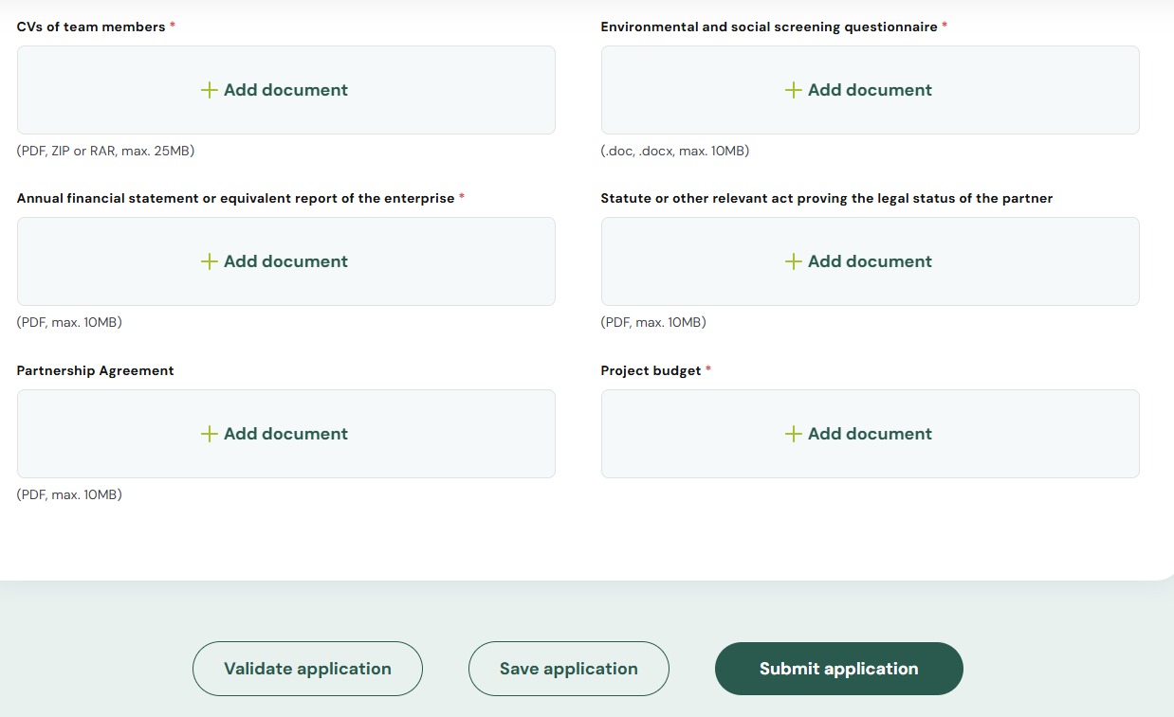
Prijavni obrazac – Application form
Offline verzija obrasca dostupna u okviru dokumentacije Poziva: Aneks IV.
Izgled online verzije obrasca:

Slide 34

Dokumentacija koja se dostavlja u prijavi projektnog prijedloga
Baseline survey
- poveznica u GfA (točka 12.), ispunjava prijavitelj – ne dostavlja se kroz sustav
- indikativni sadržaj – Annex V.
U Application form, učitava se sljedeća dokumentacija:
Declaration by the Applicant – potpisan i ovjeren Annex II.
Declaration by the Partner – potpisan i ovjeren Annex III. (za svakog partnera, ako je primjenjivo)
Životopisi projektnog tima – Annex VI.
Godišnje financijsko izvješće (za prijavitelja i svako poduzeće-partnera)
Group statement – potpisan i ovjeren Annex VIII.
Environmental and Social Screening Questionnaire (ESSQ) – Annex VII.
Partnership Agreement – ako projekt uključuje partnerstvo
Declaration by the Collaborator – Annex X. (za svakog kolaboratora)
Project budget – Annex XII.
Obvezna dokumentacija prije donošenja Award decision i potpisa GA:
Dokumentacija vezana uz izračun plaće
Annex XI. Declaration on the received aid
Dokaz o osiguranju vlastitog udjela sufinanciranja
Solemnizirana bjanko zadužnica

Slide 35
Postupak dodjele bespovratnih sredstava

Slide 36
Rokovi za dostavu projektnog prijedloga
Ključni datumi
Datum objave: svibanj 2026.
Početak zaprimanja prijava: 8.6.2026., 9:00
Završetak zaprimanja prijava: 4.9.2026., 12:00
Rezultati ocjenjivanja: 60 dana od zatvaranja Poziva; potpisivanje GA 45 dana od konačnog rangiranja

Slide 37
Postupak dodjele bespovratnih sredstava
Assessment process (administrative, eligibility and quality))
Eligibility of costs and budget cleaning
Grant Agreement sigining
Selection of projects meeting minimum criteria and are within allocation
Submission of the Application
Award decision on funding

Slide 38
Ocjena kvalitete
Ocjena kvalitete provodi se analizom projektnog prijedloga i utvrđivanjem njegovih prednosti i nedostataka u odnosu na pojedine kriterije i potkriterije.
Ocjenjivači najprije identificiraju pozitivne aspekte projektnog prijedloga, odnosno elemente koji su dobro obrazloženi, uvjerljivi i relevantni za pojedini kriterij, te ih navode u dijelu “Prednosti”.
Nakon toga utvrđuju se negativni aspekti prijedloga, odnosno nedostaci koji utječu na kvalitetu, jasnoću, vjerodostojnost ili izvedivost projekta. Nedostaci se razvrstavaju u tri kategorije: slabosti, veće nedostatke i manje nedostatke.
Slabost je ozbiljan propust koji značajno narušava ukupnu kvalitetu, vjerodostojnost ili izvedivost projekta, primjerice nejasna metodologija, nerealni ciljevi ili nedostatna potrebna ekspertiza.
Veći nedostatak je kritičan problem unutar određenog kriterija vrednovanja koji bitno umanjuje kvalitetu prijedloga u tom području, primjerice nejasna raspodjela resursa, nedovoljno obrazložena inovativnost ili nedovoljno definirane uloge u provedbi.
Manji nedostatak je ograničena ili izolirana manjkavost, poput nejasnih opisa, manjkavih detalja ili manjih nedosljednosti, koji ne dovodi u pitanje ukupnu izvedivost projekta, ali smanjuje jasnoću, uvjerljivost ili koherentnost prijedloga.

Slide 39
Ocjena kvalitete
Svaki potkriterij ocjenjuje se na ljestvici od 0 do 5 bodova, pri čemu ocjena treba odražavati u kojoj mjeri projektni prijedlog odgovara na zahtjeve pojedinog kriterija te ozbiljnost uočenih nedostataka.
  0 – The proposal fails to address the criterion or cannot be assessed due to missing or incomplete information.
  0.5 - 1.0 – Poor. The criterion is inadequately addressed, or there are serious inherent weaknesses.
  1.5 - 2.0 – Fair. The proposal broadly addresses the criterion, but there are significant major shortcomings.
  2.5 - 3.0 – Good. The proposal addresses the criterion well, but a number of shortcomings (major and/or minor) are present.
  3.5 - 4.0 – Very Good. The proposal addresses the criterion very well, but a small number of shortcomings (major and/or minor) are present.
  4.5 - 5.0 – Excellent. The proposal successfully addresses all relevant aspects of the criterion. Any shortcomings are minor.
Moguće je dodijeliti i polovične bodove s korakom od 0.5, primjerice 1.5 ili 2.5, ako je to primjereno i obrazloženo. Ako projektni prijedlog dobije 0 bodova u bilo kojem potkriteriju, automatski se isključuje iz daljnje evaluacije.
Ukupna ocjena izračunava se kao prosjek ocjena svih vanjskih ocjenjivača. Odluka o financiranju može se donijeti za projekte koji ostvare minimalni prag od 36 boda od ukupno 60 i za koje su dostupna sredstva u okviru alokacije Poziva.

Slide 40
Kriteriji kvalitete: mapa ocjenjivanja
Tri cjeline, šest potkriterija, ukupno 60 bodova.
Excellence
Potential
Feasibility
20 pts
20 pts
20 pts
Clarity and ambition of objectives
Social impact and scalability
Feasibility of implementation plan incl. project & risk management
Soundness of methodology and approach
Viability and sustainability
Resources and budget
Solution novelty
Notes:
Preko ove mape se uvodi kriterije, nakon čega slijede praktične napomene po kriterijima.

Slide 41
Ocjena kvalitete – Excellence
Kriterij | Pod-kriterij | Opis | Maksimalan broj bodova
Excellence | 1.1. Clarity and ambition of objectives | This sub-criterion assesses the clarity, relevance, and ambition of the project objectives in relation to the identified social challenge. It evaluates whether the target community is clearly and precisely defined (e.g. demographics, geographic scope, socio-economic characteristics) and whether the proposal demonstrates an evidence-based understanding of its needs. It considers the extent to which the objectives are specific, measurable, and appropriately tailored to the context of the target community. | 5
 | 1.2. Soundness of methodology and approach | This sub-criterion evaluates the appropriateness, coherence, and robustness of the proposed methodology for developing and validating the solution. This includes participatory and co-creation approaches, interdisciplinary design, research methods (where relevant), prototyping and testing strategy, and integration of user feedback. It assesses the alignment between objectives and methods, the justification of methodological choices (including alternatives considered), and the clearly defined role and contribution of the project Collaborator. | 5
 | 1.3. Solution novelty | This sub-criterion assesses the degree of novelty and advancement beyond existing solutions (state of the art) in addressing the identified social challenge, including relevance to digital and/or green domains. It evaluates originality, added value, and differentiation compared to current alternatives available to the target community, taking into account the geographic and sectoral context. It considers the potential to generate new knowledge, practices, or models of social innovation. | 5*2=10

Slide 42
Ocjena kvalitete – Potential (max 20 bodova)
Kriterij | Pod-kriterij | Opis | Maksimalan broj bodova
Potential | 2.1. Social impact and scalability | This sub-criterion assesses the potential of the proposed solution to generate significant, measurable, and sustained social impact for the target community. Evaluates whether the proposal goes beyond incremental improvements toward transformative change. The evaluation considers the credibility of pathways to scale (e.g. replication, expansion, transferability), including the potential to reach a larger number of beneficiaries and deepen impact over time. | 5*2=10
 | 2.2. Viability and sustainability | This sub-criterion evaluates the strength of the business model and evidence of market demand or community need that will sustain the innovation beyond grant funding. The evaluation assesses whether the proposal provides realistic pathways to financial sustainability. This includes assessment of revenue generation potential, cost recovery mechanisms, partnerships or networks that enable sustainability, and the start-up’s capacity to transition from development to operational phase. This sub-criterion evaluates the long-term viability of the proposed solution beyond the project duration. It assesses the strength and credibility of the business and/or operational model, including evidence of demand or need, revenue or cost-recovery mechanisms, and enabling partnerships. It considers the capacity of the applicant (e.g. start-up or consortium) to transition from development to sustainable operation. | 5*2=10

Slide 43
Ocjena kvalitete – Feasibility (max 20 bodova)
Kriterij | Pod-kriterij | Opis | Maksimalan broj bodova
Feasibility | 3.1. Feasibility of implementation plan incl. project & risk management | This sub-criterion assesses the clarity, coherence, and feasibility of the implementation plan, including timeline, milestones, deliverables, and task structure. It evaluates the organizational setup, governance, and decision-making processes, as well as the adequacy of operational procedures (financial, procurement, staffing, reporting). It considers whether key risks (internal and external) are clearly identified and whether mitigation measures are appropriate and credible. It also evaluates whether the proposed activities are consistent with the current stage of development and build logically on prior work. | 5*2=10
 | 3.2. Resources and budget | This sub-criterion assesses the adequacy and appropriateness of the resources to implement the project. It evaluates the expertise and complementarity of the team/consortium, availability of infrastructure and equipment, involvement of relevant stakeholders and the relevance of prior experience particularly those relevant for understanding and fulfilling identified social need(s)/challenges. It examines whether the budget is realistic, well-justified, and aligned with the proposed activities and objectives. | 5*2=10

Slide 44

HVALA NA PAŽNJI!
digit@mzom.hr

